Slide 1
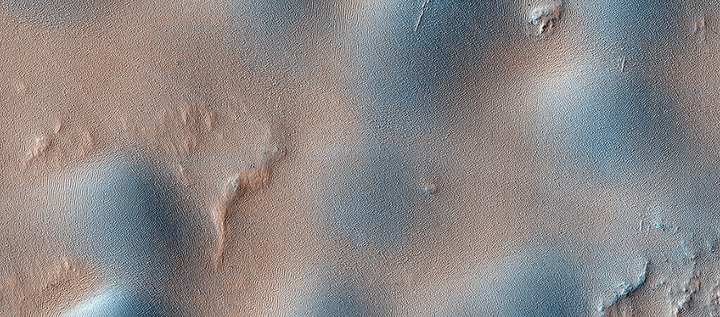

Dunes cúpula i barcanes en el cràter Newton
La imatge mostra dunes en forma de cúpula i barcanes, dues tipologies que també es donen a la Terra. Les barcanes, en particular, són molt freqüents a la Terra i solen adoptar la forma de lunar creixent, amb una cara de lliscament limitada per banyes que s’orienten a sotavent.
uahirise.org/ca/ESP_038117_1385

